Slide 1
HDJ – Changement de conseiller

Slide 2
Le contexte

Slide 3

Les entreprises sont en perpétuel mouvement
La vie d’une entreprise est rythmée par des mouvements de collaborateurs.
La Caisse d’Epargne Grand Est Europe est concernée par cette dynamique incontournable.
Taux moyen annuel de turn-over en France : 15%
(source insee 2022)
Des impacts clients à prendre en considération…

Slide 4

Nos clients ont des attentes fortes
La considération
Nos clients apprécient
d’avoir la primeur de l’information en directe via l’adresse mail du conseiller
La réactivité
Nos clients attendent d’être informés en amont du changement de conseiller
La personnalisation
Les photos des conseillers
intégrées dans la communication,
sont plébiscitées par nos clients

Slide 5
COMMENT ACCOMPAGNER NOS CLIENTS DANS CE MOMENT Clé ?
Nos solutions dans le cadre des changements de conseiller
informer nos clients avec un dispositif complet à disposition
assurer une continuité de la relation avec des outils adaptés

Slide 6
La communication

Slide 7


Un DISPOSITIF COMPLET qui s’appuie sur 2 communications
1
2
Communication en amont du changement
Communication Prise de poste
Départ d’un conseiller et réaffectation de portefeuille
JE PARS
(ancien gestionnaire)
J’ ARRIVE
(nouveau gestionnaire)
Pour tous les clients dont l’adresse mail est renseignée
Pour tous les clients du portefeuille en utilisant différents canaux (mail et papier)

Slide 8
1
Communication en amont

Slide 9
UNE COMMUNICATION EN AMONT PERSONNALISEE
QUI ANNONCE LE CHANGEMENT
Une communication envoyée depuis l’adresse mail du conseiller sortant qui
permet de spécifier le contexte du changement : départ en retraite, départ définitif, absence temporaire…
nécessite d’être anticipée (envoi avant le mouvement du collaborateur).

Slide 10

UNE COMMUNICATION EN AMONT PERSONNALISEE
QUI ANNONCE le CHANGEMENT
Elle permet de présenter le successeur ou un relais DA en attendant l’arrivée du nouveau gestionnaire quel que soit le contexte.
Une personnalisation très appréciée par les clients qui passe aussi par l’ajout de photos du conseiller sortant et arrivant .
Pensez à conserver une photo professionnelle dans vos fichiers.

Slide 11





CAS d’USAGE De la communication EN AMONT
Le conseiller partant présente son successeur ou un relais DA
Je change de fonction
Je pars à la retraite
Je pars définitivement
Je pars en congés maternité ou je suis absent pour qqs mois
Le DA annonce le départ du conseiller avec un successeur connu ou un relais DA
Je suis parti(e) rapidement

Slide 12
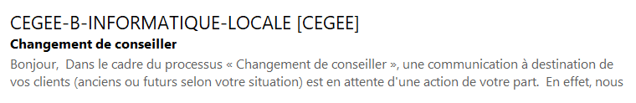
LA COMMUNICATION EN AMONT : GUIDE MEMO
Les assistantes de Direction ou Promoteurs de l’Excellence saisissent les changements.
Le gestionnaire réceptionne un mail avec un lien pour :
        positionner ma photo
        signer le droit à l’image
        visualiser la communication
    La communication est envoyée par les assistantes de Direction ou Promoteurs de l’Excellence
    Je suis en copie du premier envoi - j’ai souvent des mails retour de type NoReply… ce sont nos adresses mails clients erronées

Slide 13
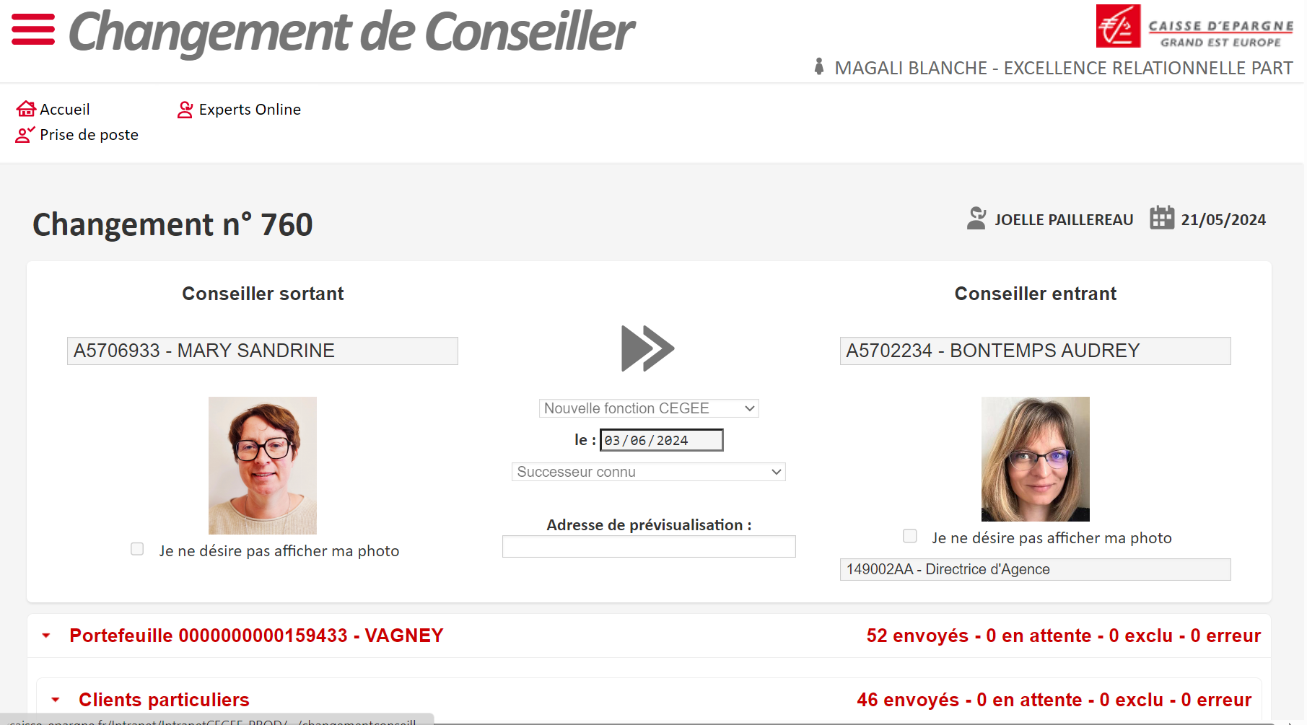
LA COMMUNICATION EN AMONT

Slide 14
2
Communication de prise de poste

Slide 15
UNE COMMUNICATION SYSTEMATIQUE de prise de POSTe
POUR FACILITER LA PRISE DE CONTACT
Une communication envoyée depuis l’adresse mail du nouveau conseiller qui
complète la communication en amont – la première n'exclue pas la seconde
permet au conseiller de se présenter, d’annoncer un contact à venir et se tenir à leur disposition
s’adapte selon les marchés Particuliers, Premium et Professionnels
s’adapte selon la situation du conseiller : arrivée ou retour suite à une longue absence

Slide 16
LA COMMUNICATION de Prise de poste : GUIDE MEMO
Mon nouveau portefeuille et ma ligne téléphonique m’ont été affectés.
Les assistantes de Direction ou Promoteurs de l’Excellence ont la liste automatisée de toutes les réaffectations de portefeuilles. Après vérification, la communication est prête à être envoyée.
Je suis en copie du premier envoi - j’ai souvent des mails retour de type NoReply… ce sont nos adresses mails clients erronées

Slide 17
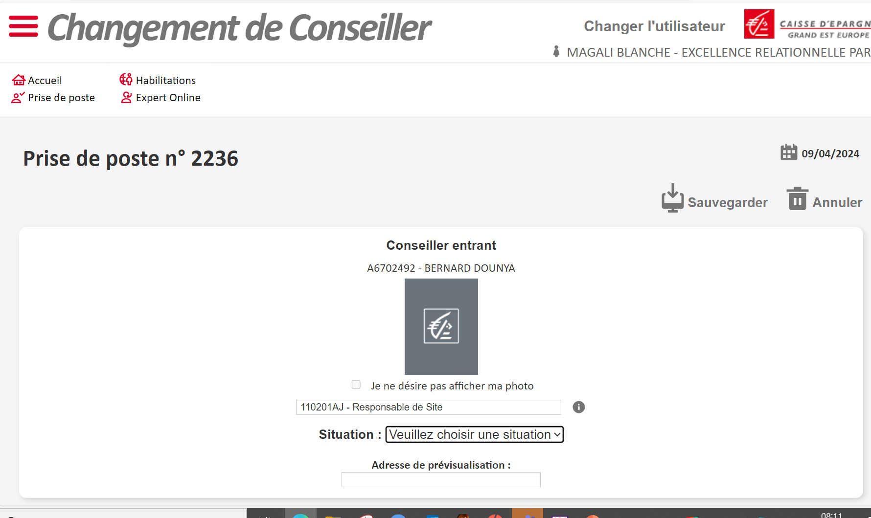
LA COMMUNICATION de prise de poste

Slide 18
La continuité de la relation

Slide 19
LA Clé du changement
➔ l’Affectation du nouveau portefeuille
Lors de la prise de poste, un portefeuille est affecté au nouveau conseiller dans les premiers jours de son arrivée.
En cas d'anomalie, une demande peut être faite par le DA / DT auprès de la Distri CEGEE-L-DISTRIB-MULTICANAL cegee-l-distrib-multicanal@cegee.caisse-epargne.fr
L'affectation de portefeuille aux nouveaux entrants est réalisée à l’issue des 4 semaines de formation.
Leur communication de prise de poste est idéalement décalée pour attendre la fin de la période d'essai.

Slide 20

PRENDRE EN MAIN SON portefeuille
Passage de témoin : partager avec l’ancien gestionnaire la connaissance de son portefeuille, à défaut le DA et recueillir les instances
Contacter ses nouveaux clients pour construire une nouvelle relation et se présenter directement, avec les pistes suivantes pour déterminer les Top Relations à déterminer à travers :
    Surface Financière Globale et encours de crédit
    Moments de la vie
    Segmentation Relationnelle et ou Activation

Slide 21

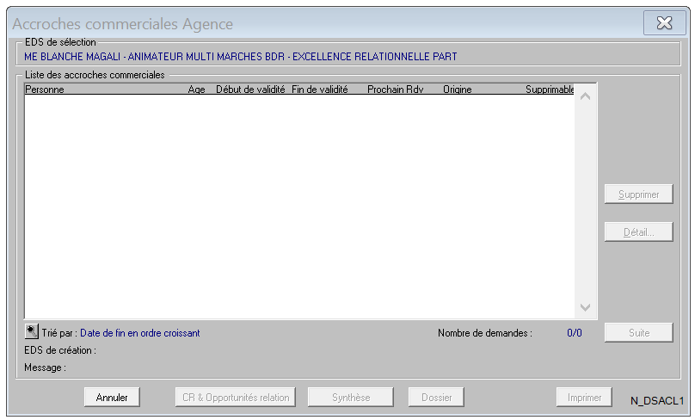

NOS outils QUI NOUs facilitent la vie
Outil de consultation et de requête sur son portefeuille
Informations détaillées sur les clients → Segment Relationnel
Outil de Gestion des accroches
Gestion des demandes de phoning
GERC
ORCA
Outil de requêtes
Plateforme de stockage de fichiers clients élaborés, sur critères prédéfinis

Slide 22
Pour conclure

Slide 23
une satisfaction qui progresse depuis la mise en place du dispositif de communication
TS-I

Slide 24
La continuité de la relation est essentielle pour satisfaire nos clients
Un client ayant eu un contact au cours des 12 derniers mois (tel, mail ou face à face),
c’est un NPS + 28
contre un NPS - 8 pour ceux qui n’ont pas eu de contact.
(Source Enquête SAE Avril 2024)

